Slide 1

재외동포를 위한 한국어(영어권)
3-1
Unit 14 병은 재활용통에 넣는 게 좋겠어
재미한국학교협의회 (NAKS)
The National Association for Korean Schools

Slide 2
여러분은 방 정리할 때 무엇을 제일 잘해요?
재미한국학교협의회 (NAKS)
The National Association for Korean Schools

Slide 3



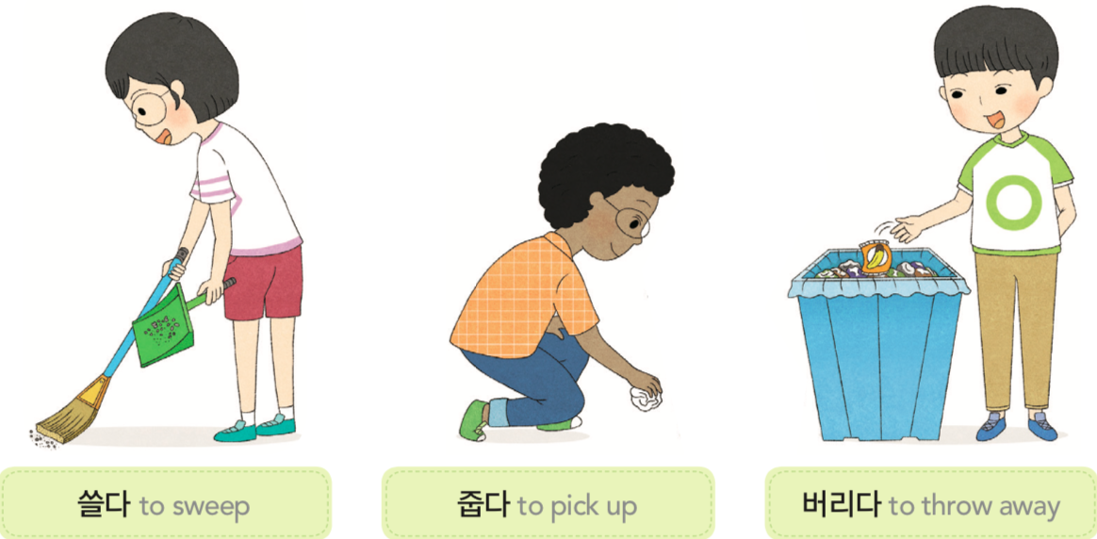
재미한국학교협의회 (NAKS)
The National Association for Korean Schools

Slide 4

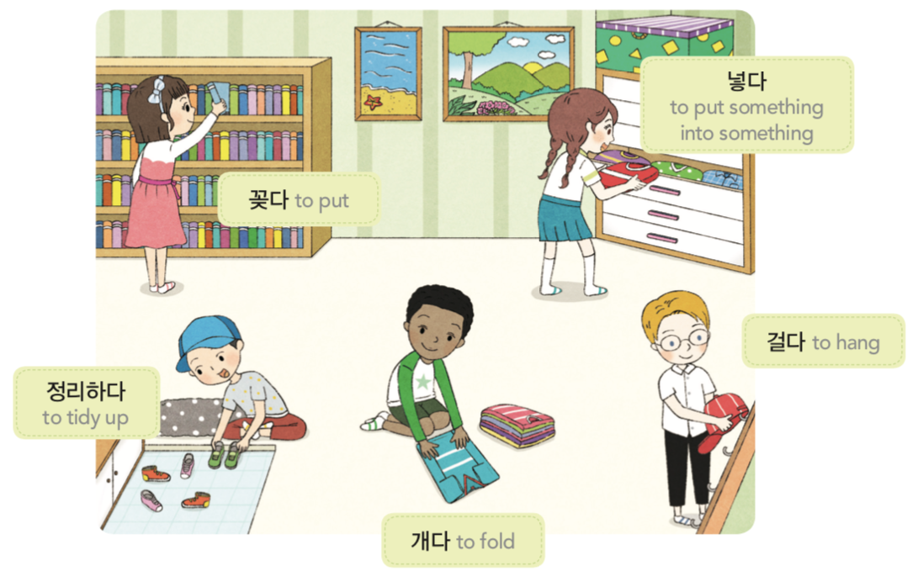
재미한국학교협의회 (NAKS)
The National Association for Korean Schools

Slide 5
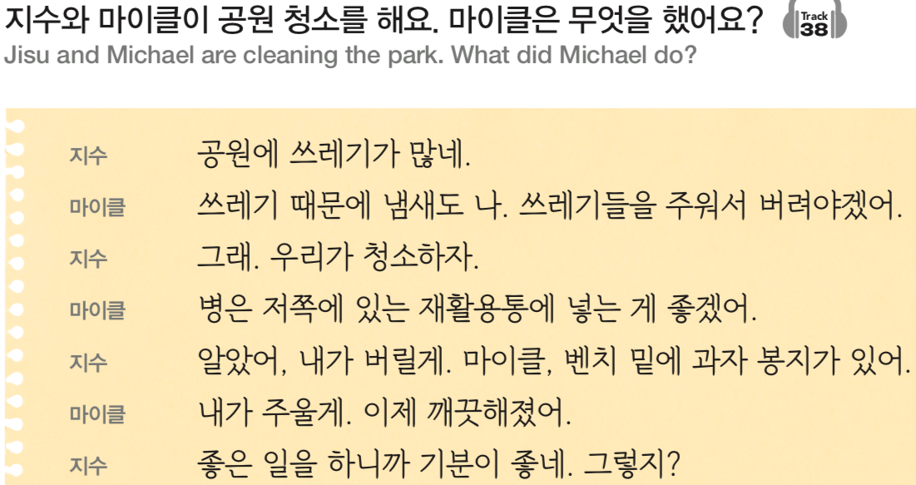

아래 대화를 들어 보고 빈칸에 들어갈 말을 빈 종이에 써 보세요.
재미한국학교협의회 (NAKS)
The National Association for Korean Schools

Slide 6
아래 대화를 들어보고 빈칸에 들어갈 말을 빈 종이에 써 보세요.
재미한국학교협의회 (NAKS)
The National Association for Korean Schools

Slide 7
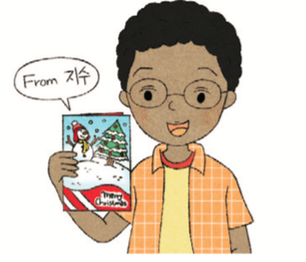
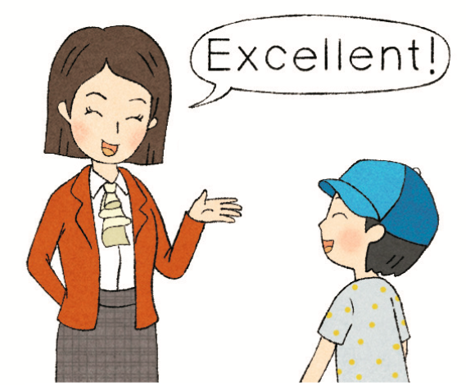
한테서
A: 누구한테서 받은 카드야?
B: 지수한테서 받은 거야
선생님한테서 칭찬을 받았어요
재미한국학교협의회 (NAKS)
The National Association for Korean Schools

Slide 8

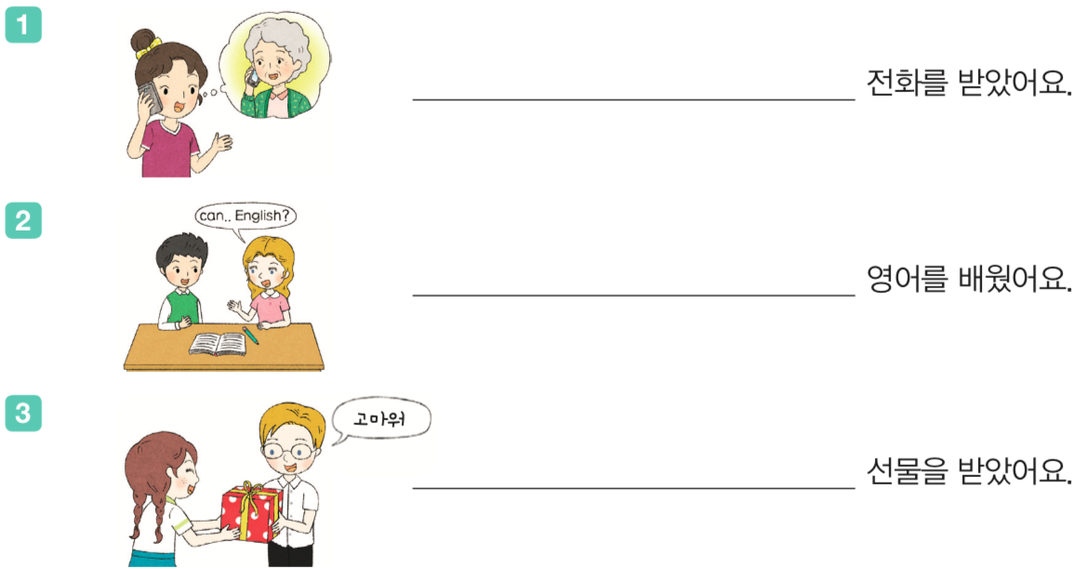
한테서
할머니한테서
외국인한테서
친구한테서
재미한국학교협의회 (NAKS)
The National Association for Korean Schools

Slide 9
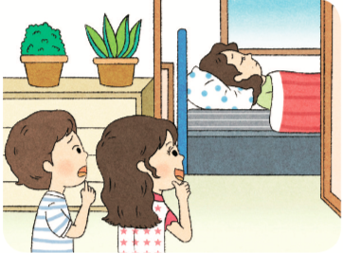

-는 게 좋겠어요
A: 누나 엄마가 감기에 걸리셨어.
B: 우리가 집안일을 도와 드리는 게 좋겠어.
A: 마이클이 열심히 공부하네요.
B: 조용히 하는 게 좋겠어요.
재미한국학교협의회 (NAKS)
The National Association for Korean Schools

Slide 10
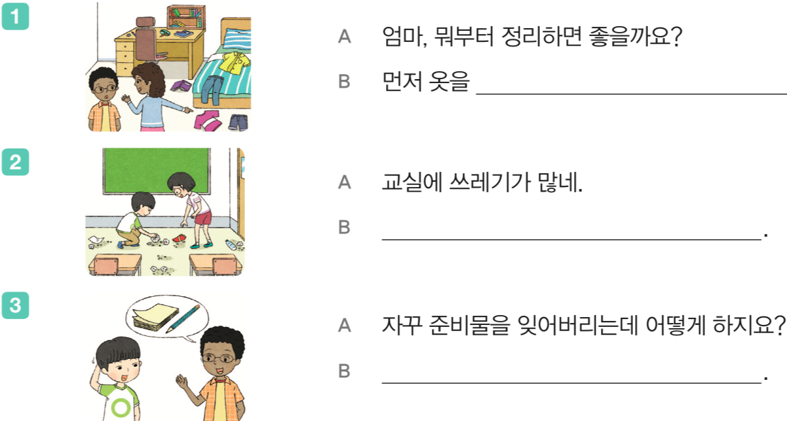
-는 게 좋겠어요
정리하는 게 좋겠어
줍다
쓰레기를 줍는 게 좋겠어
메모하다
메모를 하는 게 좋겠어요
재미한국학교협의회 (NAKS)
The National Association for Korean Schools

Slide 11
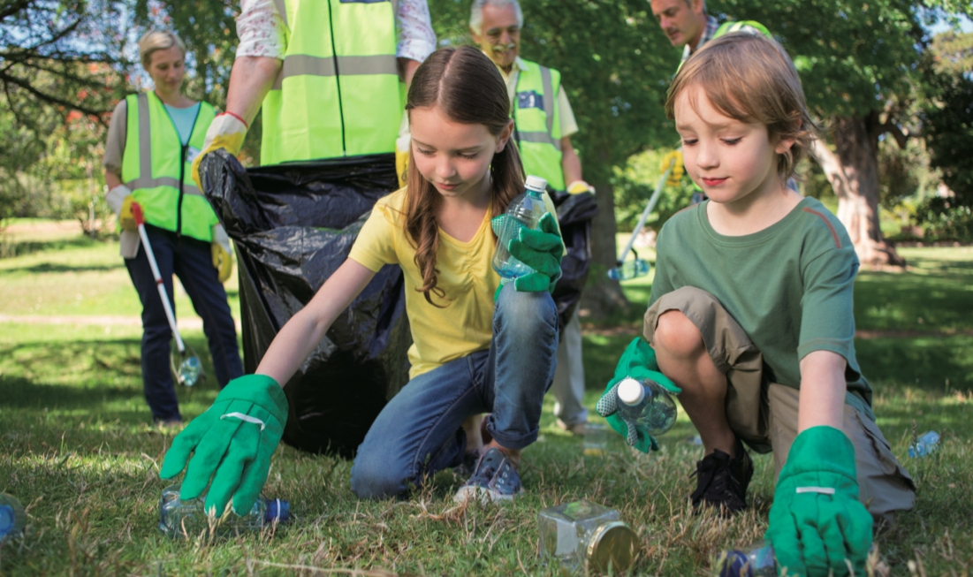
재활용?
재활용품 이야기 youtube바로가기
재미한국학교협의회 (NAKS)
The National Association for Korean Schools

Slide 12
재활용은 어떻게 해요?
재미한국학교협의회 (NAKS)
The National Association for Korean Schools

Slide 13
어디에 버려요?
재미한국학교협의회 (NAKS)
The National Association for Korean Schools

Slide 14
어디에 버려요?
재미한국학교협의회 (NAKS)
The National Association for Korean Schools

Slide 15
어디에 버려요?
재미한국학교협의회 (NAKS)
The National Association for Korean Schools

Slide 16
재활용품은 어디에 써요?
재활용품은 어떻게 다시 태어나요?
Youtube 바로가기
재미한국학교협의회 (NAKS)
The National Association for Korean Schools

Slide 17
내 주변에 재활용품이 있어요?
내 옆에 또는 내가 가진 것 중에 재활용품이 보이면 한 명씩 말해 봅시다
재활용통
플라스틱 유리병 음식물
비닐 캔 종이
Ex: 종이컵을 종이 재활용통에 버려요
재미한국학교협의회 (NAKS)
The National Association for Korean Schools

Slide 18
어휘 복습
Vocabulary Review
Quizlet 바로가기
Unit 14 병은 재활용통에 넣는 게 좋겠어
재미한국학교협의회 (NAKS)
The National Association for Korean Schools

Slide 19

Workbook워크북
Unit 14
재미한국학교협의회 (NAKS)
The National Association for Korean Schools

Slide 20
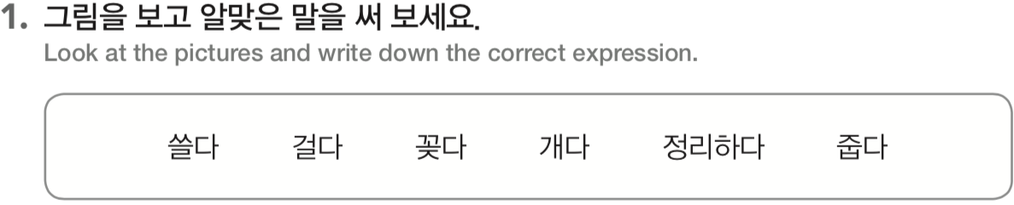
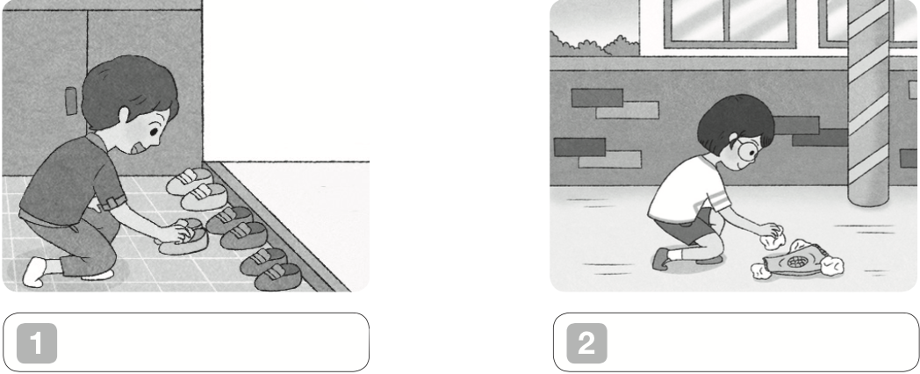
정리하다
줍다
재미한국학교협의회 (NAKS)
The National Association for Korean Schools

Slide 21
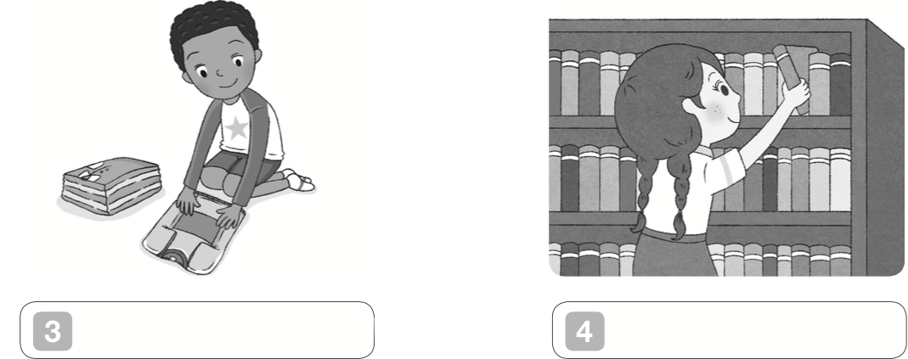
개다
꽂다
재미한국학교협의회 (NAKS)
The National Association for Korean Schools

Slide 22
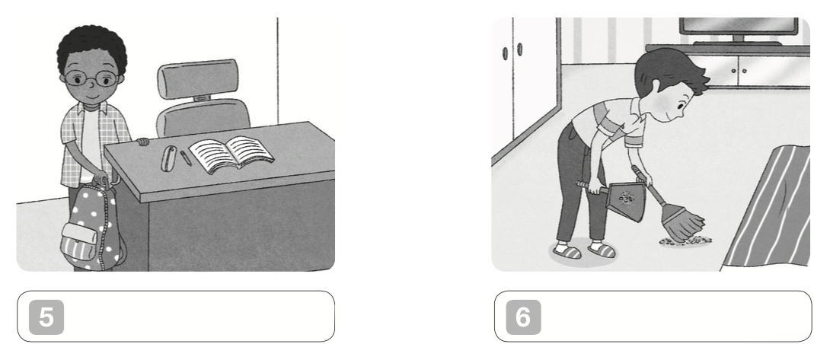
걸다
쓸다
재미한국학교협의회 (NAKS)
The National Association for Korean Schools

Slide 23
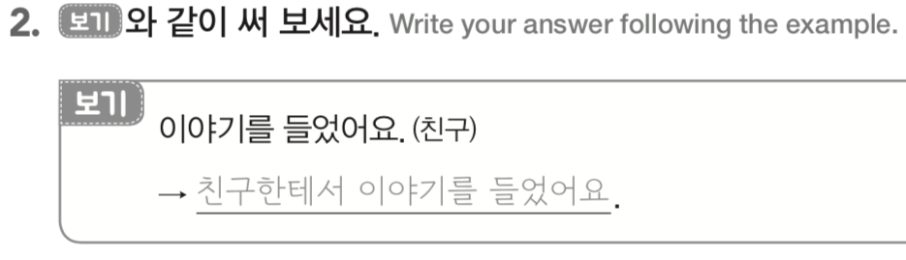
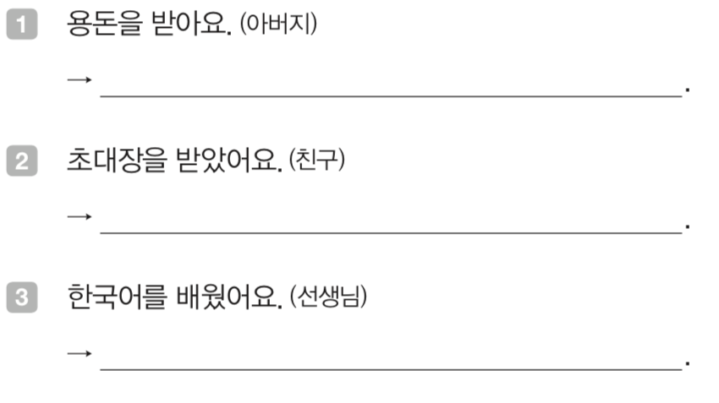
아버지한테서 용돈을 받아요
친구한테서 초대장을 받았어요
선생님한테서 한국어를 배웠어요
재미한국학교협의회 (NAKS)
The National Association for Korean Schools

Slide 24
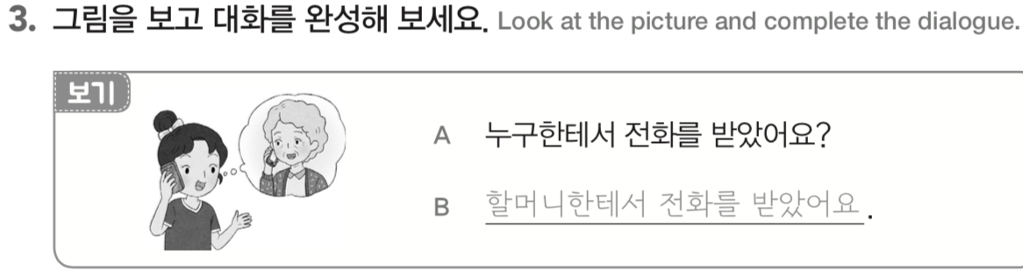
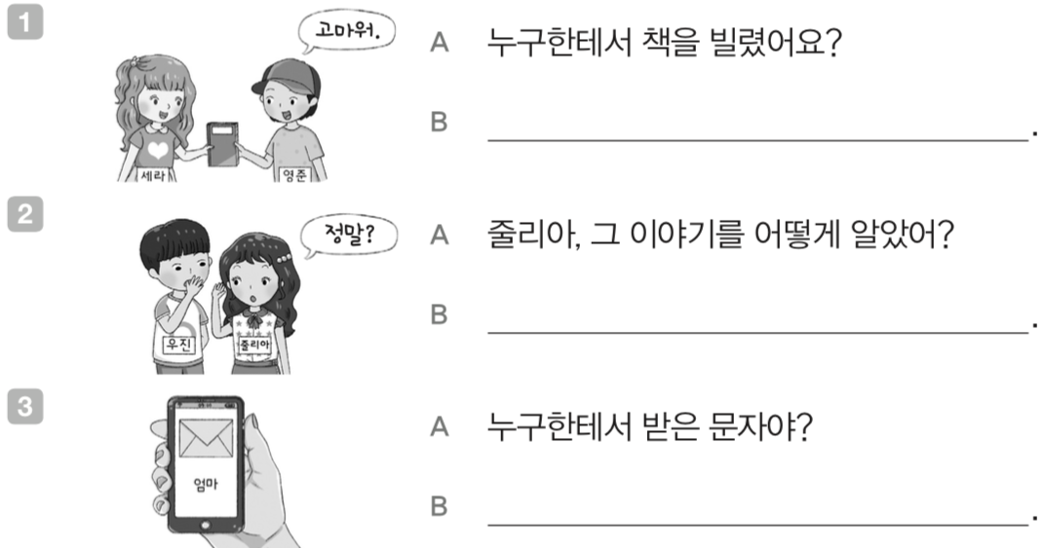
친구한테서 책을 빌렸어요
우진이한테서 들었어요
엄마한테서 받은 문자야
재미한국학교협의회 (NAKS)
The National Association for Korean Schools

Slide 25
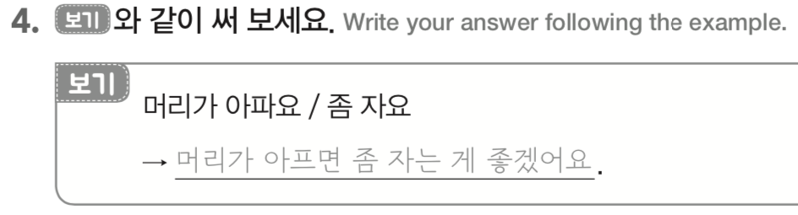
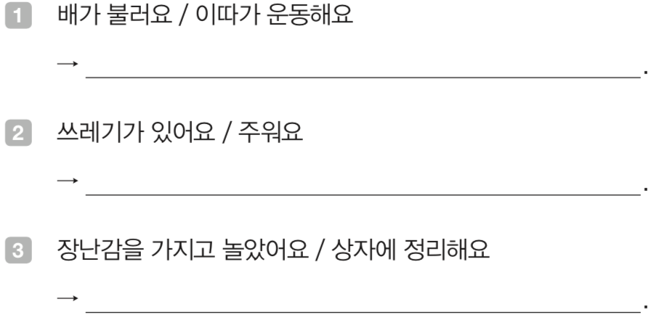
배가 부르면 이따가 운동하는 게 좋겠어요
쓰레기가 있으면 줍는 게 좋겠어요
장난감을 가지고 놀았으면 상자에 정리하는 게 좋겠어요
재미한국학교협의회 (NAKS)
The National Association for Korean Schools

Slide 26
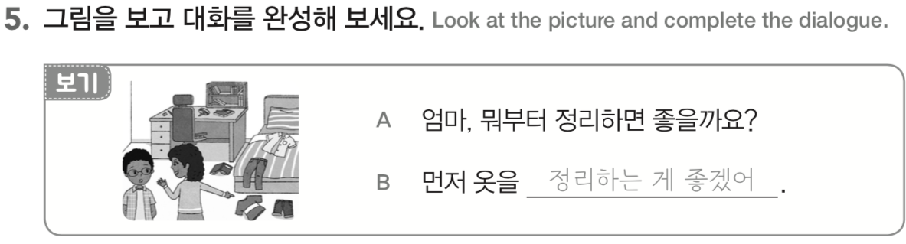
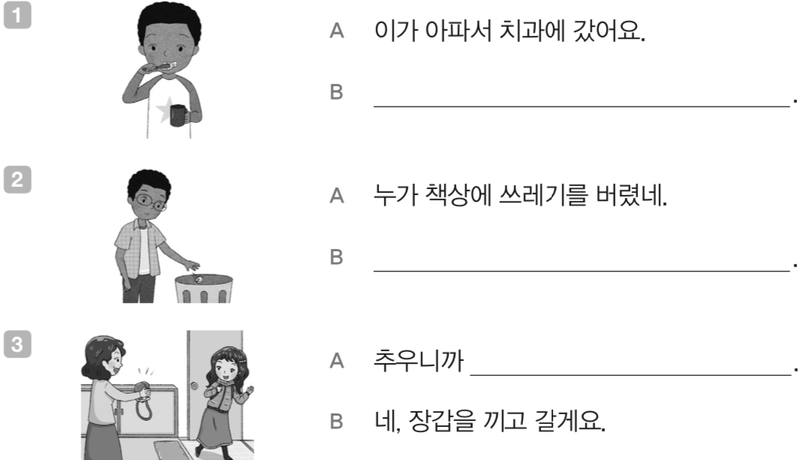
앞으로 이를 잘 닦는 게 좋겠어요
쓰레기통에 버리는 게 좋겠어요
장갑을 끼고 나가는 게 좋겠어
재미한국학교협의회 (NAKS)
The National Association for Korean Schools

Slide 27
References
https://creativemarket.com/thefroggydoggy/2261258-Cleaning-Clipart-Collection (slide 2)
https://www.youtube.com/watch?v=dNA-z3-8rTM (slide 11)
http://guard.onoffmarket.com/shop/item.php?it_id=1508818525 (slide 12)
http://www.urbanbrush.net/downloads/%EB%B6%84%EB%A6%AC%EC%88%98%EA%B1%B0%ED%95%A8-%EC%9D%BC%EB%9F%AC%EC%8A%A4%ED%8A%B8-ai-%EB%AC%B4%EB%A3%8C%EB%8B%A4%EC%9A%B4%EB%A1%9C%EB%93%9C-recycling-illustration/ (slide13)
https://www.google.com/search?q=%ED%94%8C%EB%9D%BC%EC%8A%A4%ED%8B%B1+%ED%81%B4%EB%A6%BD%EC%95%84%ED%8A%B8&tbm=isch&ved=2ahUKEwjs8sy31ZrpAhUEcK0KHfn2BggQ2cCegQIABAA&oq=%ED%94%8C%EB%9D%BC%EC%8A%A4%ED%8B%B1+%ED%81%B4%EB%A6%BD%EC%95%84%ED%8A%B8&gs_lcp=CgNpbWcQDFAAWABg3RloAHAAeACAAQCIAQCSAQCYAQCqAQtnd3Mtd2l6LWltZw&sclient=img&ei=BUiwXqzcE4TgtQX57ZtA&bih=588&biw=1308&hl=ko#imgrc=FxSWPte2ToEZHM(slide13)
https://ac-illust.com/ko/clip-art/517980/%EC%9D%8C%EC%8B%9D%EB%AC%BC-%EC%93%B0%EB%A0%88%EA%B8%B0 (slide 15)
https://ac-illust.com/ko/clip-art/1873035/%EC%A2%85%EC%9D%B4%EC%BB%B5 (slide 17)
재외동포를 위한 한국어 3-1 (영어권)
재외동포를 위한 한국어 3-1 (영어권) 범용
재미한국학교협의회 (NAKS)
The National Association for Korean Schools

